Slide 1
Shared prosperity

Slide 2
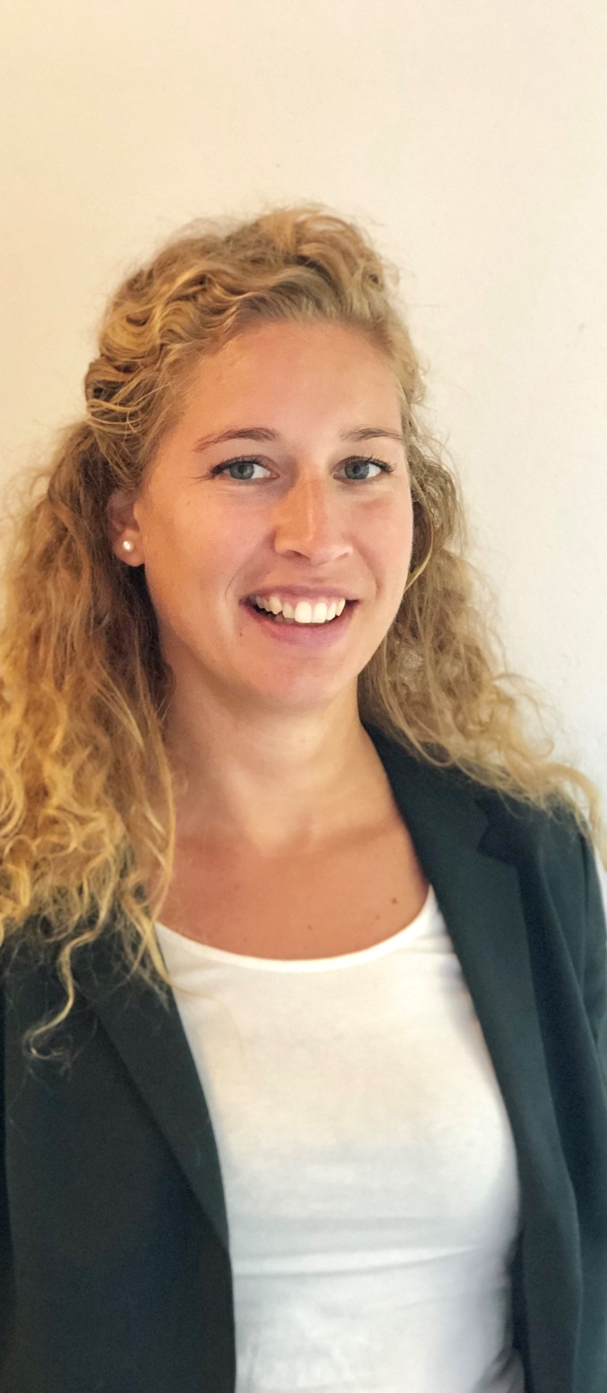
Joke van der Veen
Programme manager
Shared prosperity

Slide 3
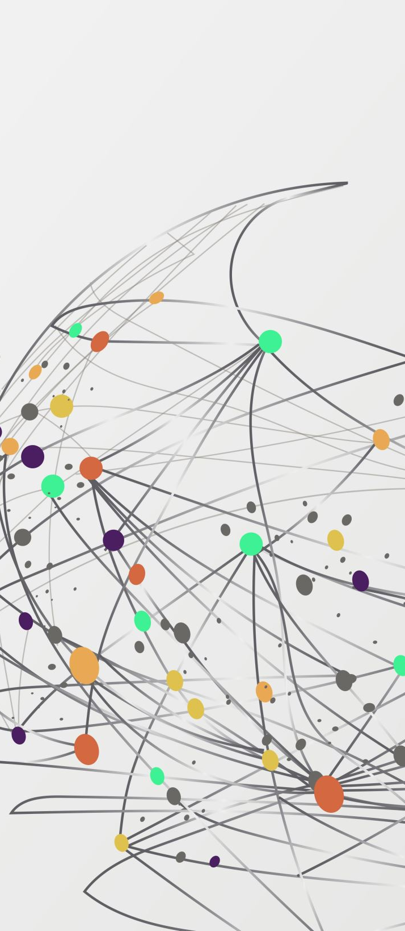
Focus points of NHL Stenden
Veerman Committee 2010:
  Encouraging and rewarding profiling
  Settings select clear profile
  Profiling creates centre of gravity
  Excelling helps

Slide 4
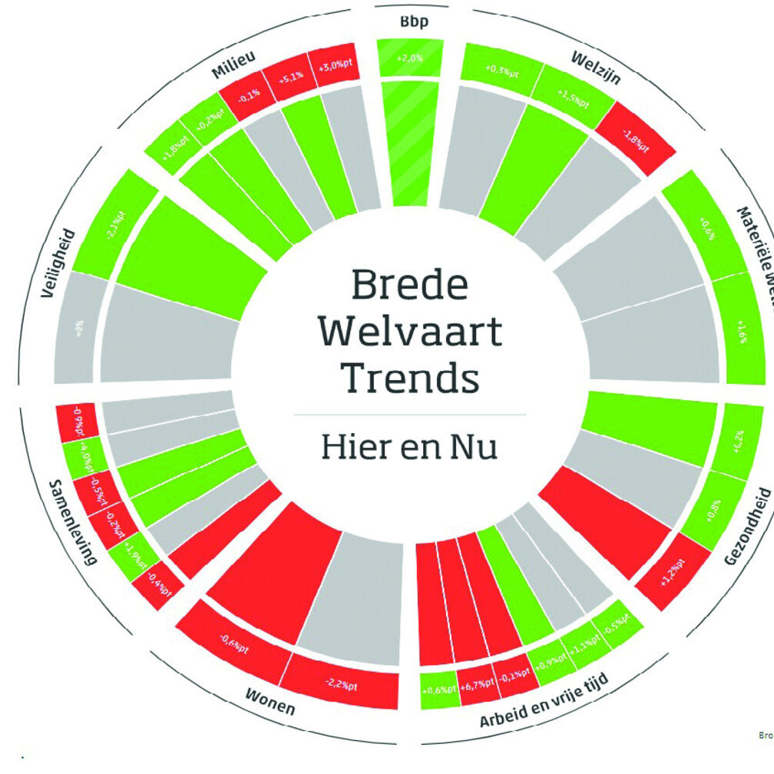
Shared prosperity
What is Shared prosperity?
Not just BRP, but also welfare & well-being

Slide 5
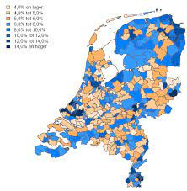
Shared prosperity
The region is characterised by a number of unique features and developments (not exhaustive):
  Low SES
  Shrinking population, less younger people more elderly
  (structural) labour market shortages
Social issues

Slide 6
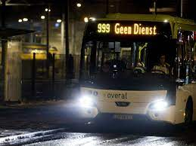
What does it mean?
Social issues
  The shrinking population leads to impoverishment of the infrastructure
    How can we manage that health/ education/services is accessible for everybody?

Slide 7
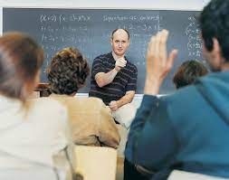
What does it mean?
Social issues
  The shrinking popultation leads to choices of educations in the regions
    Young people leaving the region, how do we get them back?
    Braindrain: how can we keep/ get the right skills in the region?
    How can we be attractive for companies when education is an issue?

Slide 8
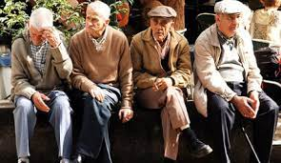
What does it mean?
Social issues
  Low SES
    Less Healthy -> more health care costs
    More often poverty and debts -> how can we help them in the work process
    Population has issues to make their homes sustainable
    Social issues like loneliness

Slide 9
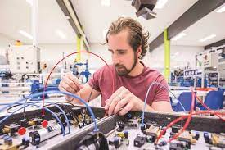
What does it mean?
Social issues
  Labour market shortage
    Shortages in healthcare also decrease in the number of informal caregivers
    Shortages in the technical sector
    What is needed for robotisation? Are we ready?
    What is needed to embed migrant workers?
    What other solutions do we have?

Slide 10
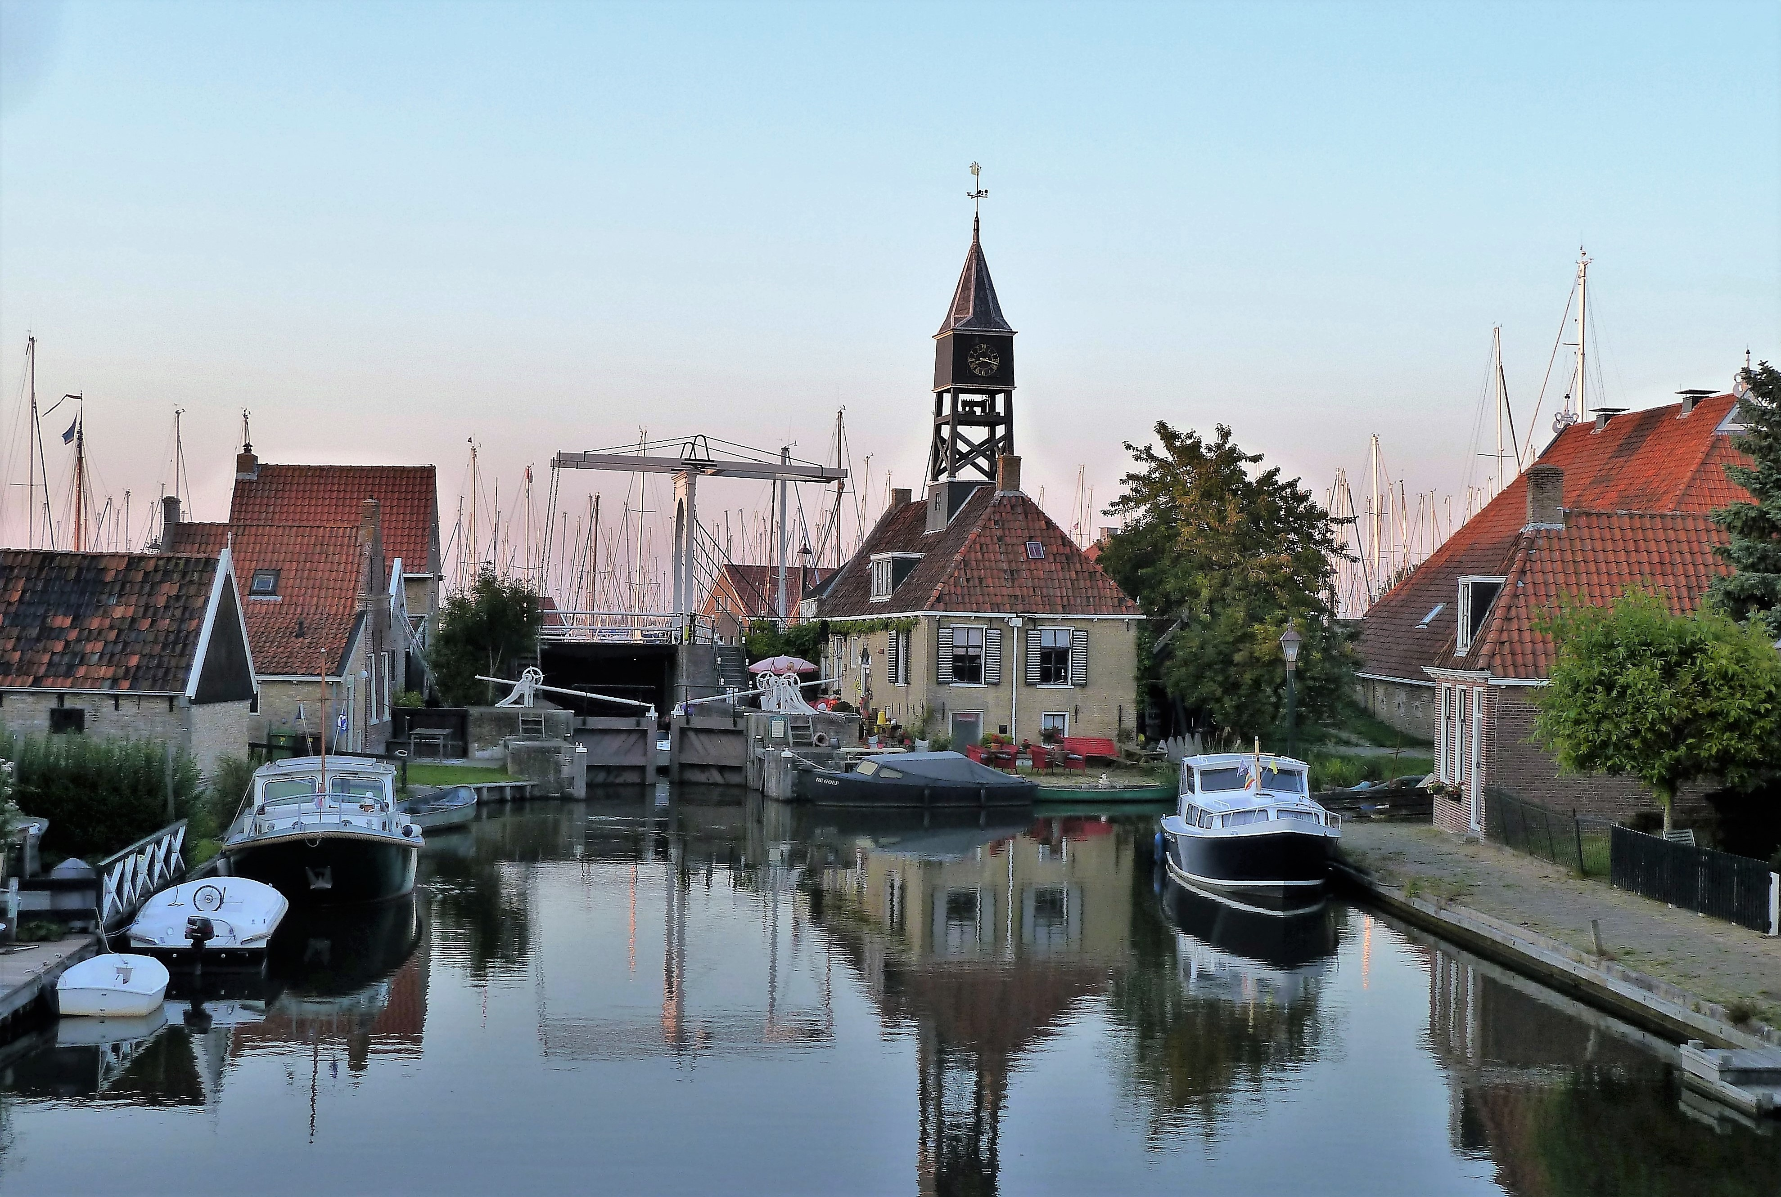
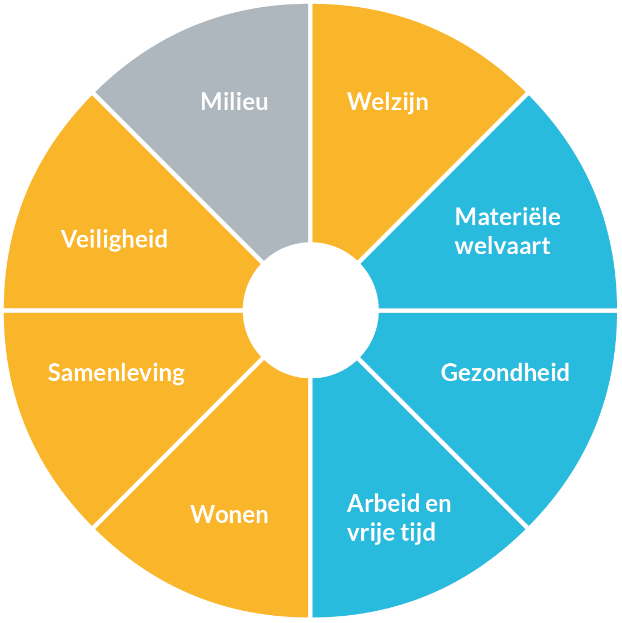




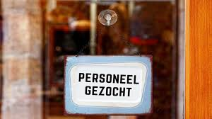

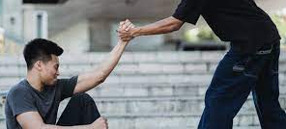

Vital Regions:
Wij werken aan Brede Welvaart in
de regio en regio’s elders in de wereld,
voor nu en in de toekomst voor
inwoners, bedrijven en bezoekers
Wij maken impact in onze regio en in (perifere) regio’s elders in de wereld
Wij werken multidisciplinair aan (maatschappelijke) vraagstukken
Wij werken samen met andere partners en regio’s
Wij houden in onze projecten en onderzoeken rekening met specifieke kenmerken van de regio
Brede
Welvaart
Aantrekken en behouden van voldoende professionals
Versterken regionale innovatiekracht & digitalisering
Samenwerken aan een veerkrachtige, gezonde en inclusieve samenleving
Bouwen aan circulariteit duurzaamheid
Wat zien we in de regio’s?
Grote tekorten op de arbeidsmarkt
Meer vraag naar arbeidsmigranten
Krimp in aantal opleidingen en vraag naar flexibel en deeltijd onderwijs
Mismatch arbeidsmarkt
Wat zien we in de regio’s?
Relatief veel kleine MKB’ers
Druk op de arbeidsmarkt
Laag innovatief vermogen
Relatief veel laagopgeleiden
Wat zien we in de regio’s?
Relatief veel inwoners met een lage sociaal economische status
Vergrijzing en ontgroening
Steeds minder vrijwilligers en mantelzorgers
Kloof randstad en randland
Wat zien we in de regio’s?
Hoge waardering perifeer gebied met schone lucht
Conjunctuurgevoelig
Thema’s
Wendbaar vakmanschap
Toekomstbestendige arbeidsmarkt
Duurzaam opleiden
Thema’s
Digitale geletterdheid
Digitale zorginnovatie
Digitale weerbaarheid
Mensgerichte innovatie
Veerkrachtige netwerken
Scenarioplanning & Strategic Foresight
Watertechnologie
Computer vision & data science
Thema’s
Inwonersparticipatie & sociale kwaliteit van leven
Mediawijsheid & gedrag
Nieuwe vormen van democratie
Kansengelijkheid
Van curatief naar preventief
Sociale innovatie
Thema’s
Circulair Plastics
Betekenisvol ondernemen & ethisch leiderschap
Postgroei
Slimme en groene logistiek

Slide 11
Way of working
We work from an interdisciplinary approach to (social) issues.
We collaborate with other partners and regions.
In our projects and research, we take specific regional characteristics into account.
= impact

Slide 12
Profile
We are able to pool knowledge (working across academies), take the regional context into account, and approach issues in an interdisciplinary manner to develop knowledge and create impact.
Unique way of working = the three checkboxes of NHL Stenden.
Result: Groundbreaking impact and contributions to knowledge on social issues in the region.
*All regions where we are active, particularly Northern Netherlands (Friesland, Groningen, Drenthe).

Slide 13

How?
Issue central: what binds us?
Working across academies
Joint minors
Creating multidiciplinary masters
Multidisciplinary workshops

Slide 14
Questions?

